Slide 1
Operating System
Team Project
2015112227 조일현
2015112181 박경환
2015112207 김상헌
2017112179 도승현
2017112247 장충
2조

Slide 2
CONTENTS
01.
명령어 구현
02.
추가 명령어 구현
03.
멀티프로세서

Slide 3
01. 명령어 구현

Slide 4
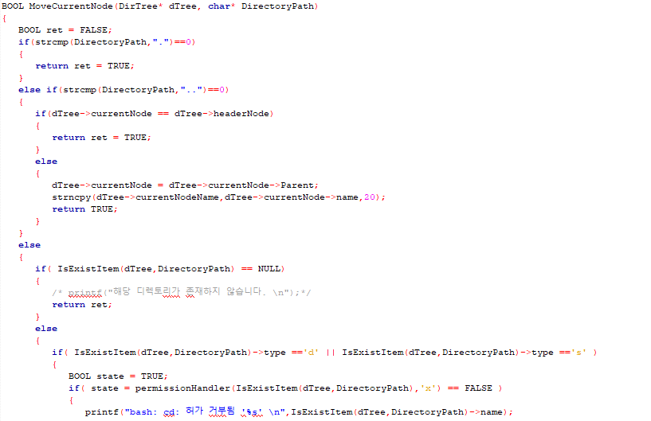
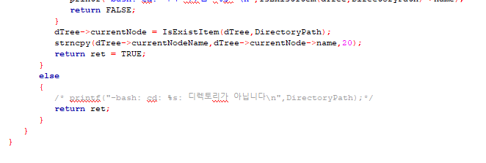
cd

Slide 5
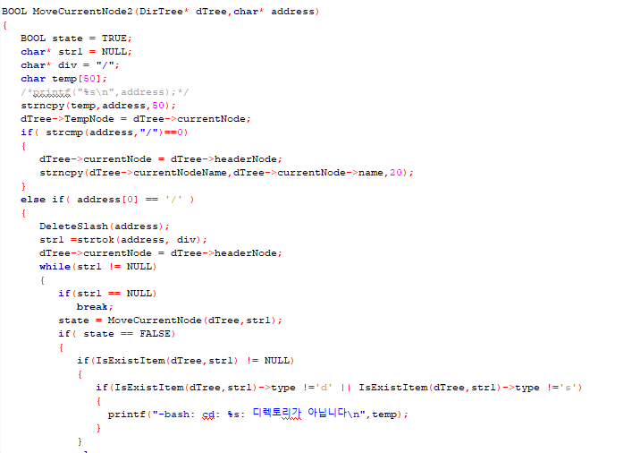
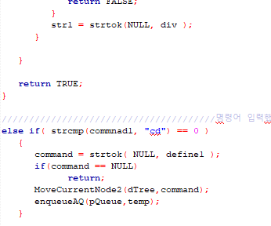
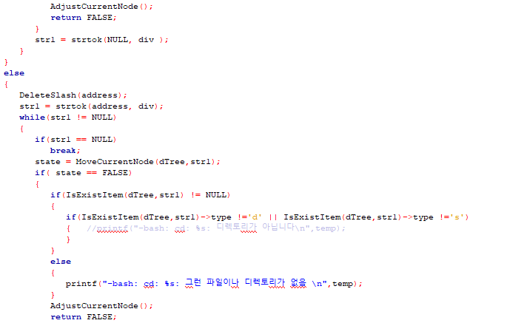
cd
1
3
2

Slide 6

cd 실행화면

Slide 7
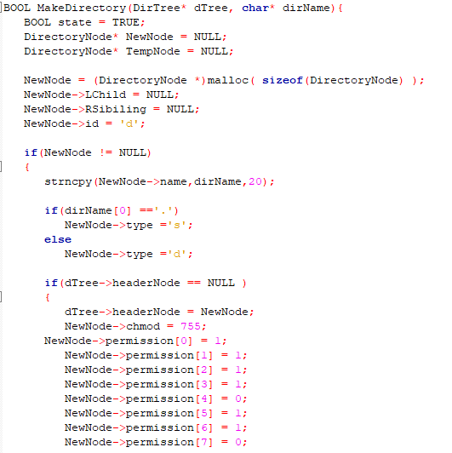
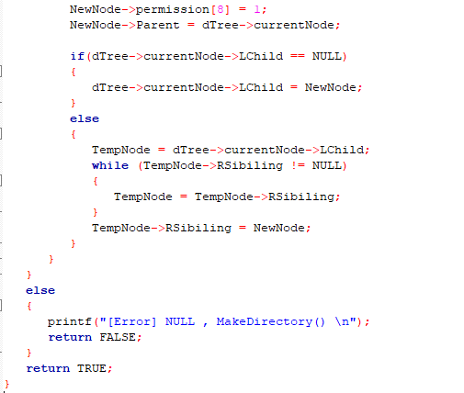
mkdir
1
2

Slide 8

mkdir 실행화면

Slide 9
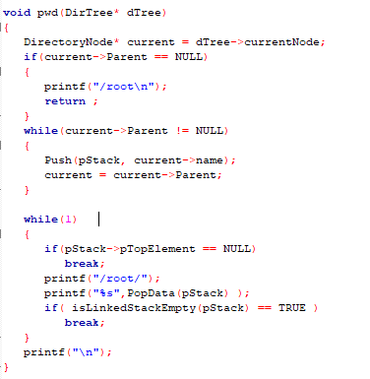
pwd

Slide 10

pwd 실행화면

Slide 11
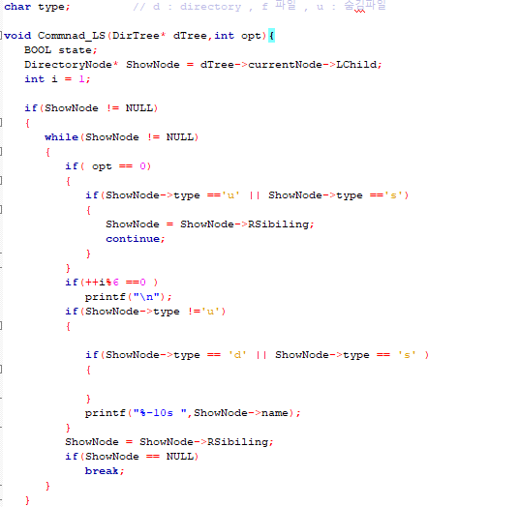

ls

Slide 12
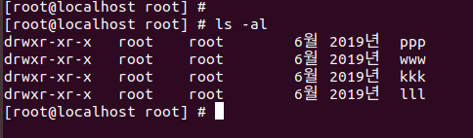
ls 실행화면

Slide 13
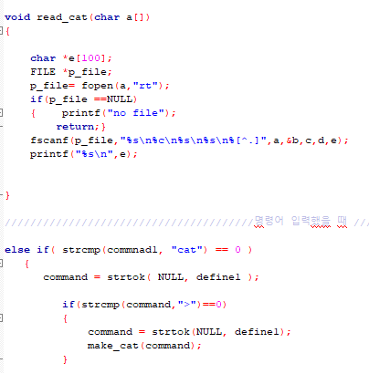
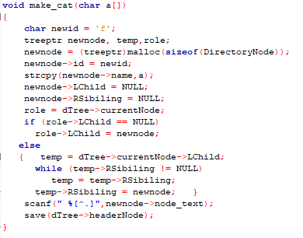
cat

Slide 14
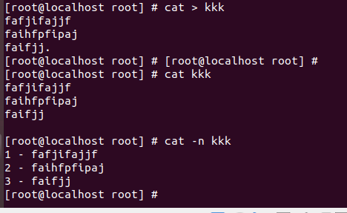
cat 실행화면

Slide 15
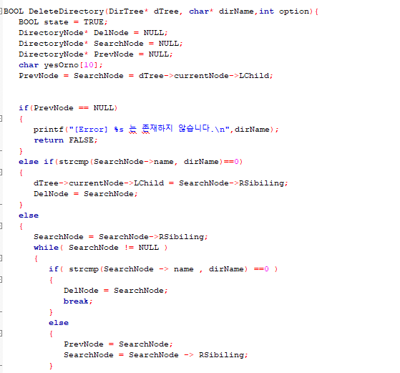
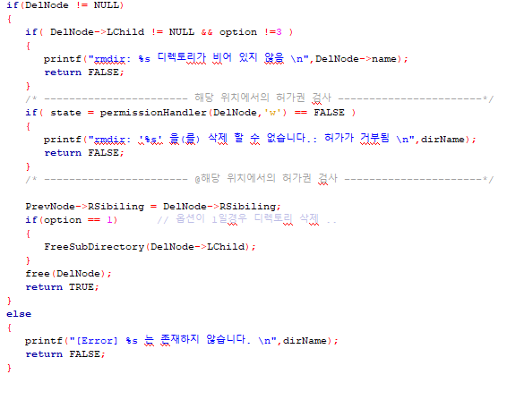
rmdir
1
2

Slide 16
rmdir 실행화면

Slide 17
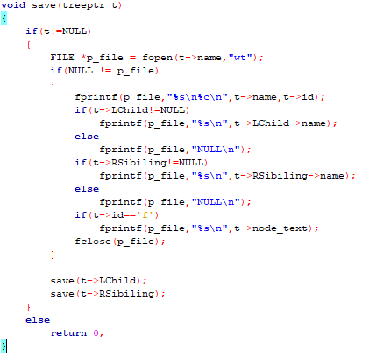
save

Slide 18
02. 추가 명령어 구현

Slide 19
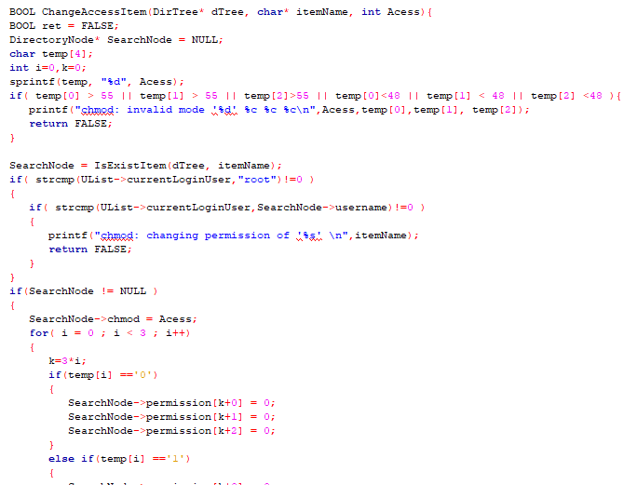
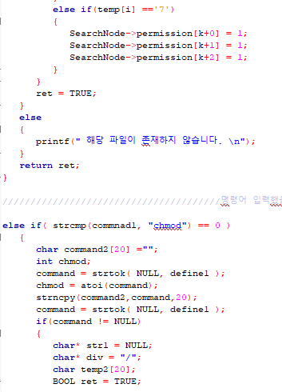
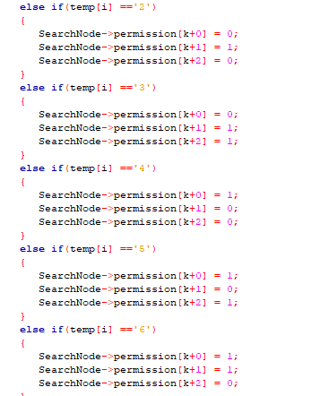
chmod
1
2

Slide 20
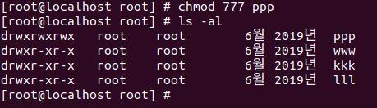
chmod 실행화면

Slide 21
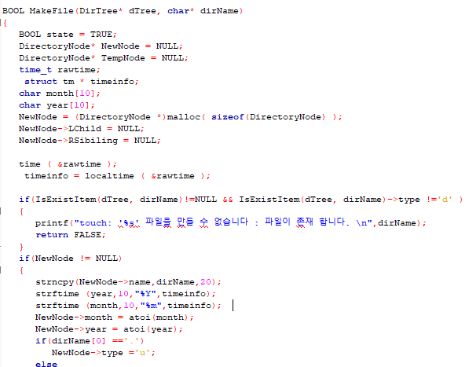
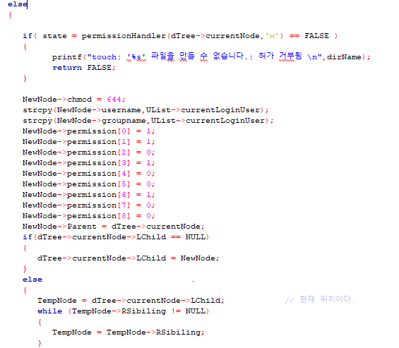
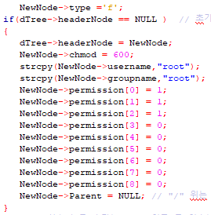
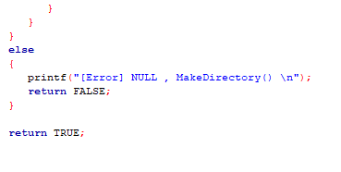
touch
1
3
2
4

Slide 22

touch 실행화면

Slide 23
03. 멀티프로세서 구현

Slide 24
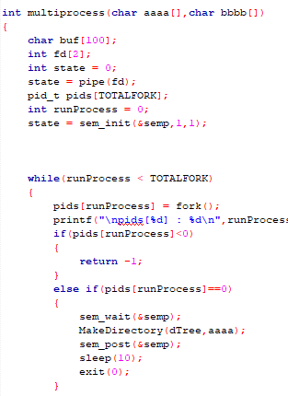
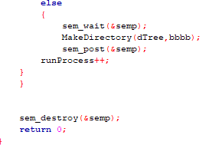
multiprocess
우리 조의 장점
-> 세마포어를 이용

Slide 25
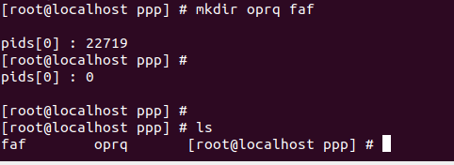
multiprocess 실행화면

Slide 26
THANK YOU

